Slide 2
Nosso projeto
Inscrições: http://inscricoes.ufsc.br/aquilombar

Slide 3
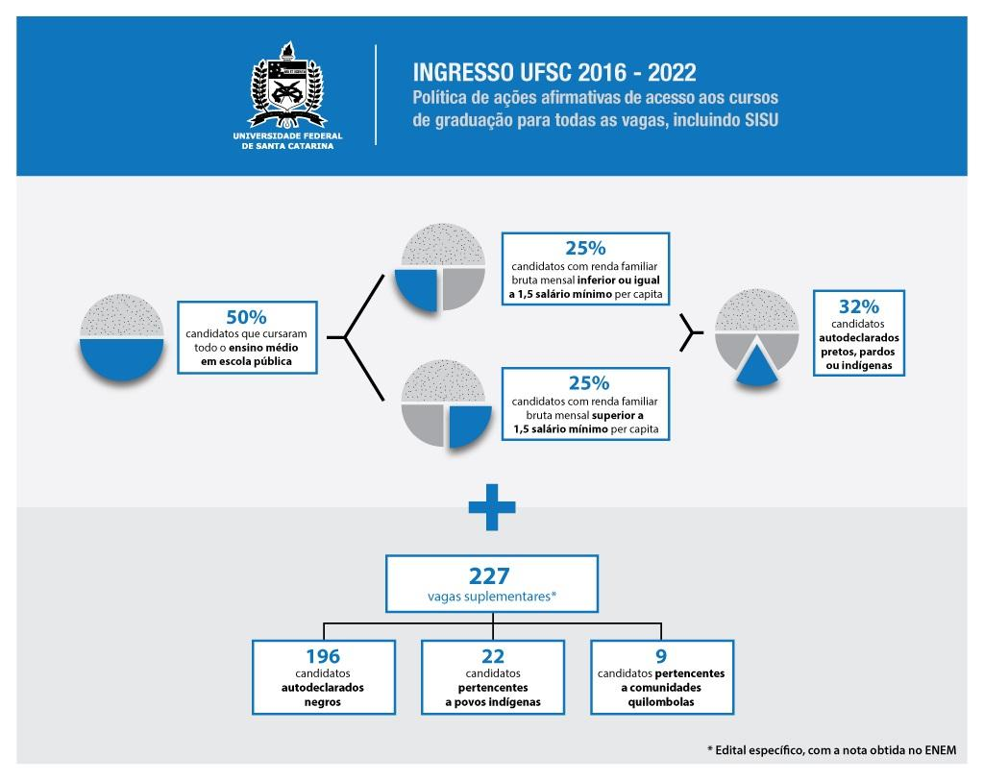
Ações Afirmativas Lei 12.711/2012

Slide 4
PASSOS QUE VÃO TE FAZER REALIZAR UM SONHO PROFISSIONAL

Slide 5
AUTOCONHECIMENTO

Slide 6
IDEALIZAR METAS E DEFINIR OBJETIVOS

Slide 7
DAR PASSOS GRADUAIS DURANTE O PROCESSO

Slide 10
Cartas para mim
Cabeçalho: local (geralmente cidade) e data (dia, mês e ano).
Saudação: cumprimento ao destinatário, seguido de vírgula.
Texto: o assunto da carta. ...
Despedida: usa-se expressões como “Com carinho”, “Atenciosamente”, “Abraços”, seguido de vírgula.
Assinatura.

Slide 11
Revolução Silenciosa
https://www.youtube.com/watch?v=JJYPmcgErVA
Sportify UFSC Coperve : https://open.spotify.com/show/7gQl9RG41aM3ie3KiyRCo8?si=e9bab9c36e86412e

